Slide 1

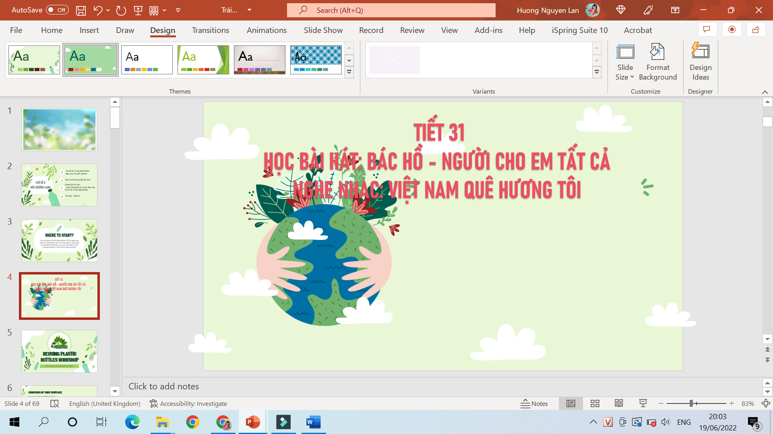
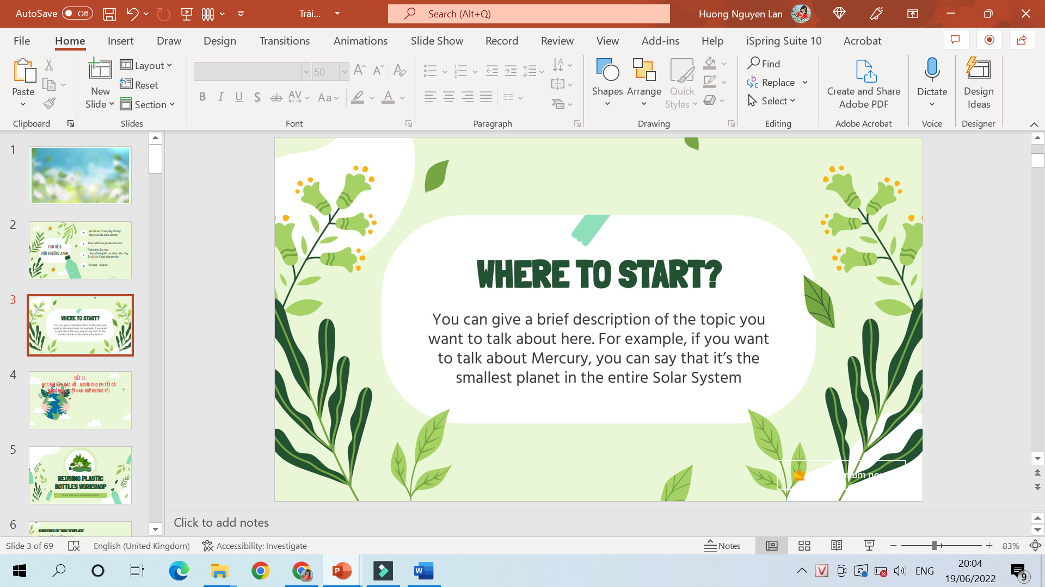
TIẾT 8
ÔN TẬP VÀ KIỂM TRA GIỮA KÌ I

Slide 2
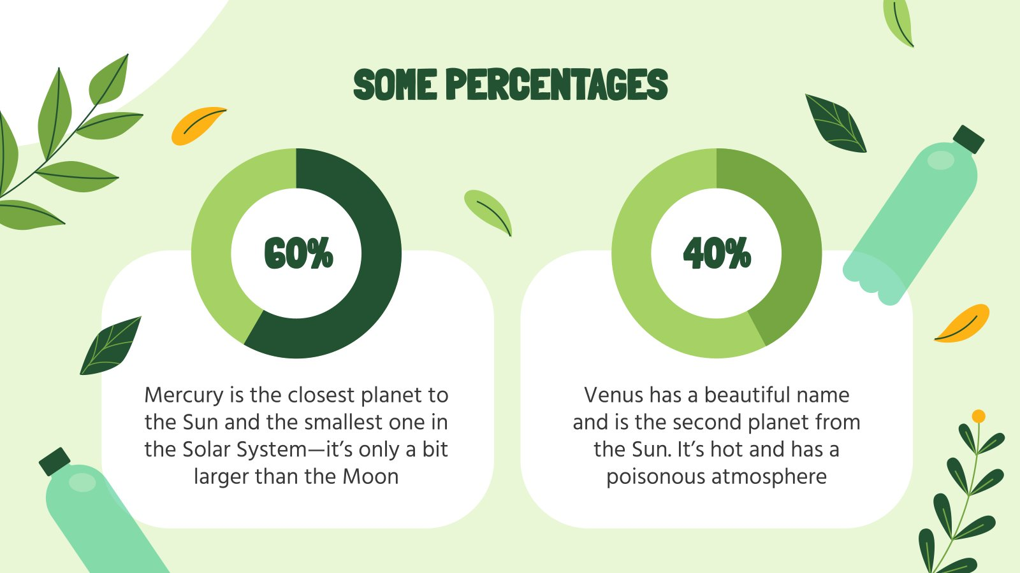
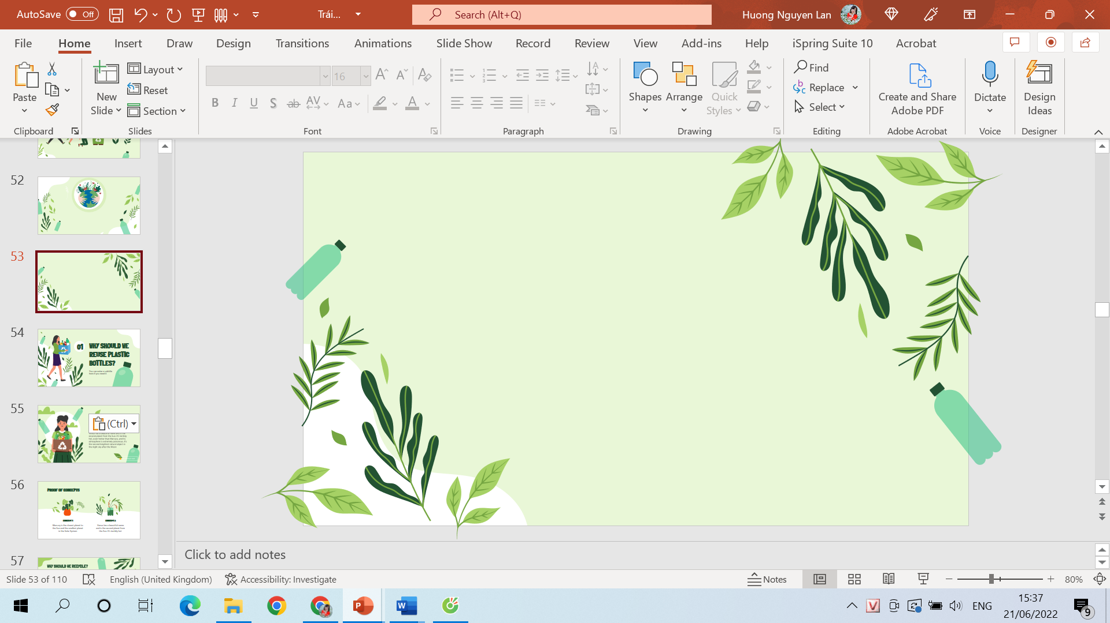



KHỞI ĐỘNG
Hãy nghe nét giai điệu sau và cho biết tên bài hát, tên bài đọc nhạc?

Slide 3
ÔN TẬP – KIỂM TRA GIỮA KÌ

Slide 4

Ôn tập và kiểm tra bài hát
Thực hiện theo các bước sau
- Khởi động giọng.
- Hát lại hai bài hát Khai trường, Vì cuộc sống tươi đẹp.
- Nhóm lựa chọn 1 trong 2 bài hát để kiểm tra: Biểu diễn 1 trong các hình thức sau
+ Hát kết hợp gõ đệm
+ Hát kết hợp vận động phụ họa
+ Hát với hình thức nối tiếp, hòa giọng
+ Tự sáng tạo hình thức biểu diễn
https://www.youtube.com/watch?v=rsFTSj0TnjY
https://www.youtube.com/watch?v=TlGS8YFIa0g

Slide 5

Ôn tập và kiểm tra Bài đọc nhạc số 1
Thực hiện theo các bước sau
- Đọc gam Đô trưởng và trục của gam
- Các nhóm đọc lại Bài đọc nhạc số 1
- Nhóm lựa chọn Bài đọc nhạc số 1 thực hiện kiểm tra theo 1 trong các hình thức sau:
+ Đọc nhạc kết hợp đánh nhịp
+ Đọc nhạc kết hợp nhạc cụ thể hiện tiết tấu
+ Tự sáng tạo thêm hình thức mới
https://www.youtube.com/watch?v=xPj8Tz4uAS0

Slide 6
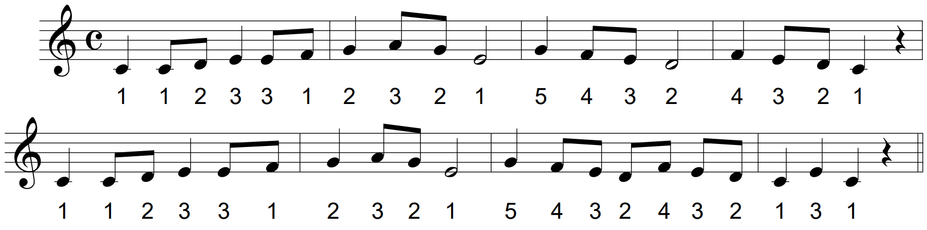
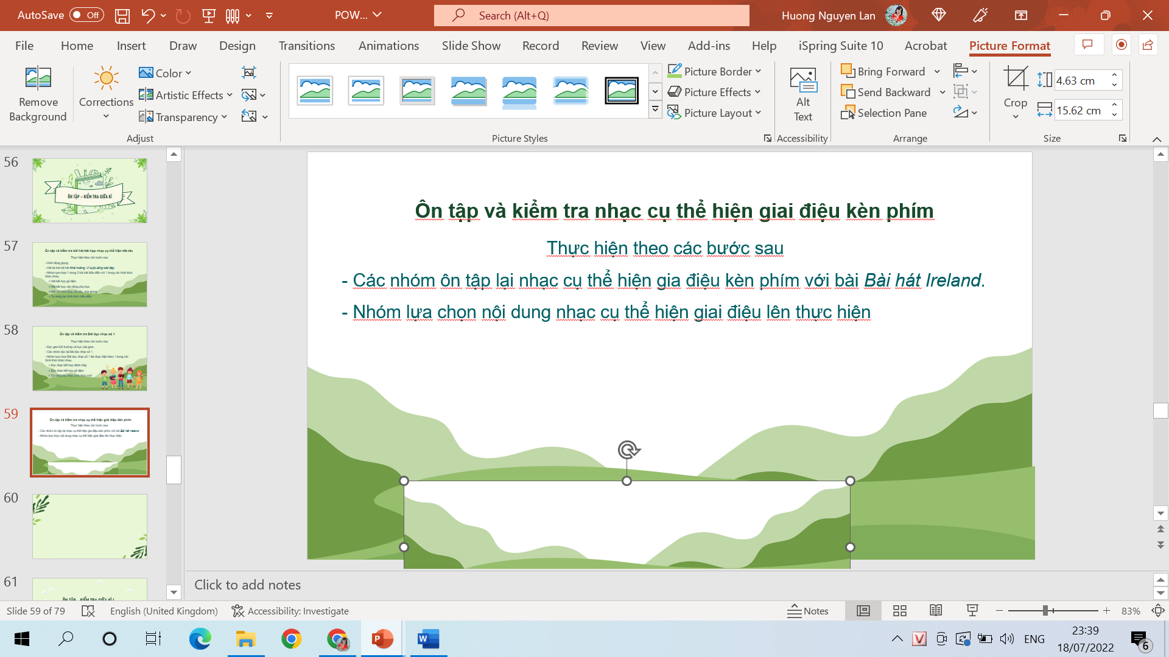
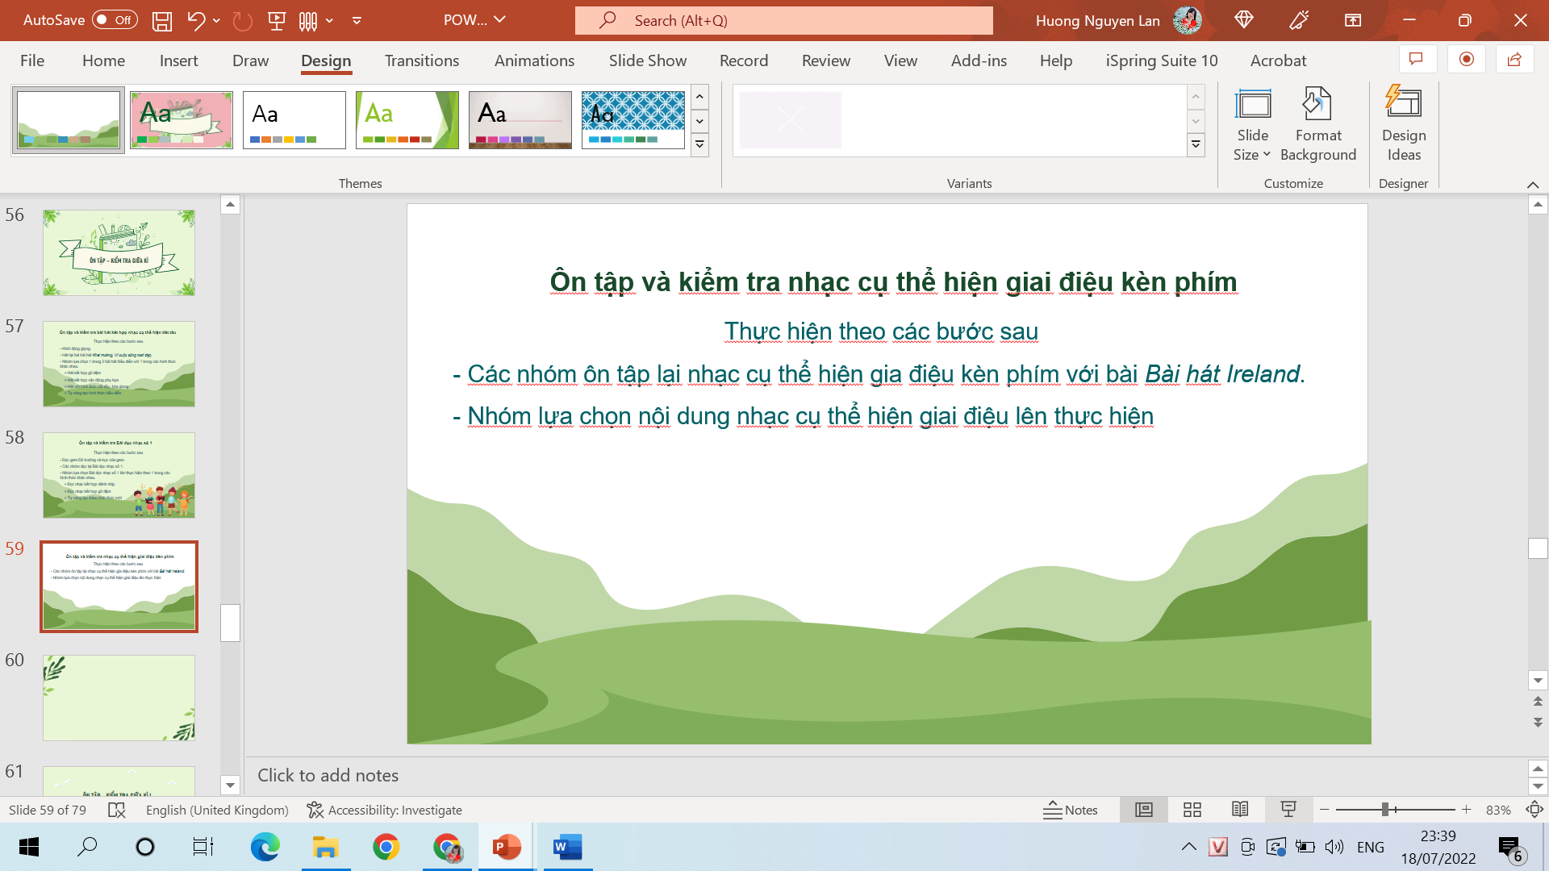
Ôn tập và kiểm tra nhạc cụ thể hiện giai điệu kèn phím
Thực hiện theo các bước sau
- Các nhóm ôn tập lại nhạc cụ thể hiện gia điệu kèn phím với bài Bài hát Ireland.
- Nhóm lựa chọn nội dung nhạc cụ thể hiện giai điệu để kiểm tra.

Slide 7
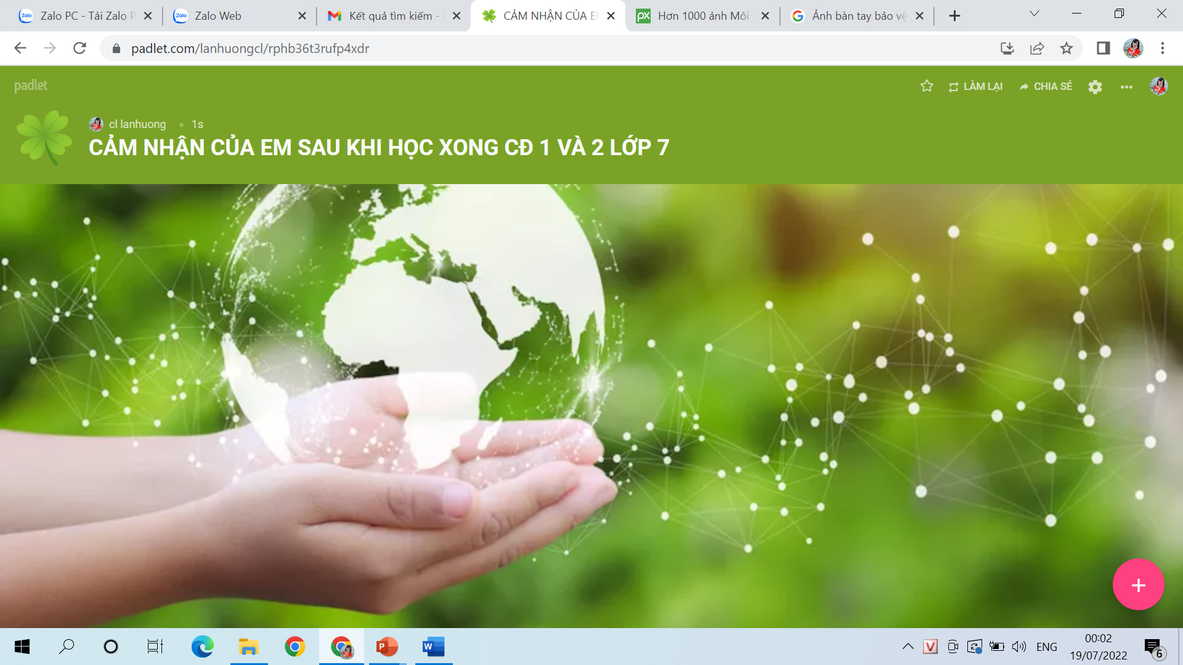
Viết hoặc quay video phát biểu cảm nhận sau khi học xong 2 chủ đề và gửi vào link Padlet sau
https://padlet.com/lanhuongcl/rphb36t3rufp4xdr

Slide 8

TUYÊN DƯƠNG KHEN THƯỞNG

Slide 9
CHUẨN BỊ BÀI CHO TIẾT SAU
1
2
Dùng mã QR khai thác học liệu điện tử, tập hát trước bài hát Nhớ ơn thầy cô.
Tìm hiểu vài nét về nhạc sĩ Nguyễn Văn Hiên.

Slide 10
TẠM BIỆT
HẸN GẶP LẠI CÁC EM

Slide 11
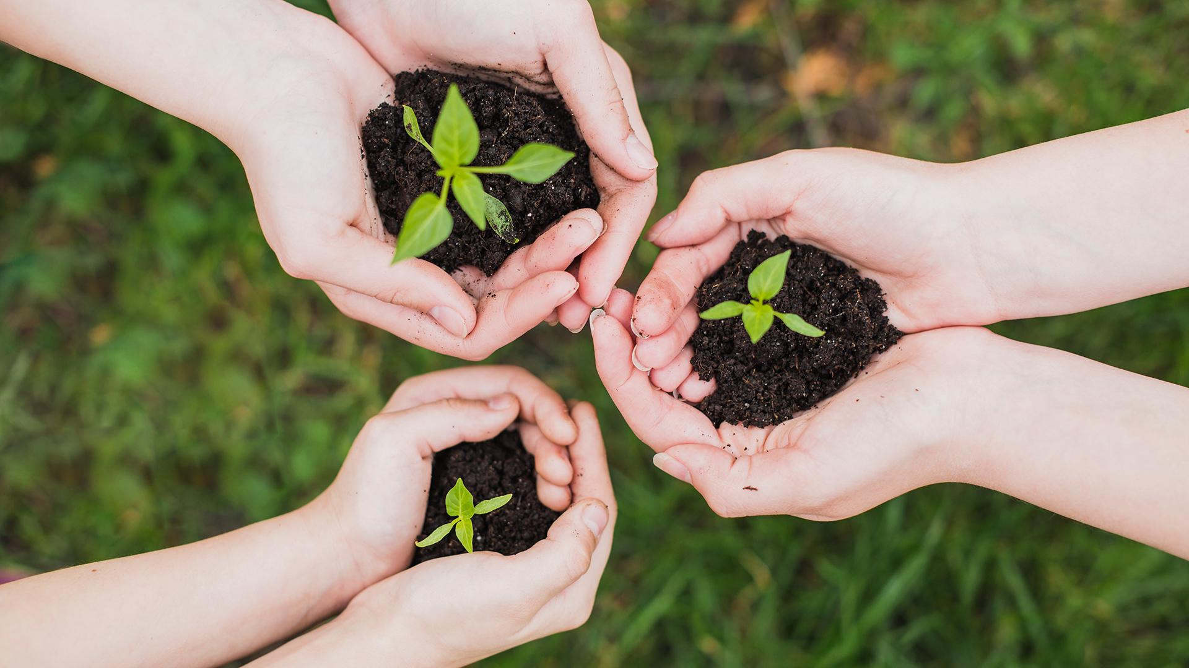

Slide 12
ALTERNATIVE RESOURCES

